Slide 1
«Продолжил шолоховские традиции»
Анатолий Вениаминович Калинин (1916-2008) — советский писатель, поэт и драматург, публицист

Slide 2
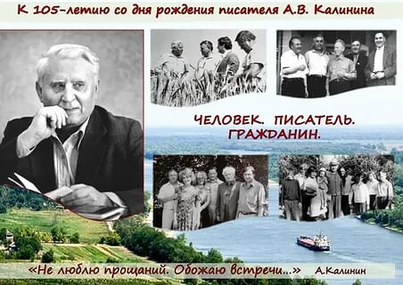

Slide 3
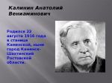
Анатолий Калинин родился 22 августа 1916 года в станице Каменской (ныне город Каменск-Шахтинский Ростовской области) в семье учителя, происходившего из донских казаков.
Он в любви всенародной повинен
Кто б заезжий о нем не спросил,
Сообщаем писатель Калинин –
Фронтовик и казачества сын…

Slide 4

Имя Анатолия Калинина знают
на донской земле и далеко за ее пределами. Человека меряют его делами. Анатолий Калинин - один из «рядовых шолоховской роты» донских писателей, которые своими произведениями прославили донскую землю на весь мир.

Slide 5
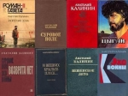
Художественные произведения А.В.Калинина

Slide 6
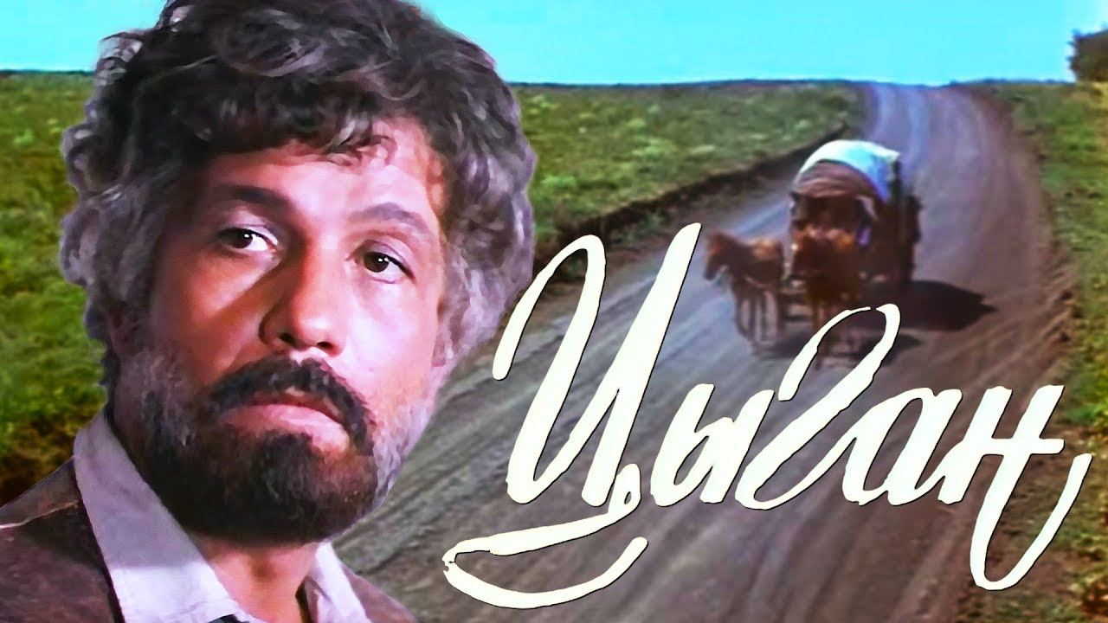
Фильм снят по роману «Цыган» А.Калинина

Slide 7
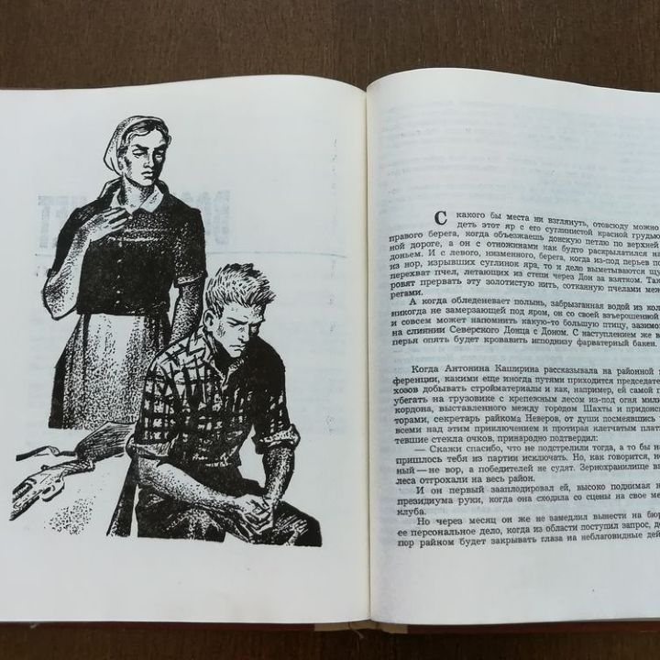
Первая книга А. Калинина вышла в 1940 году. Это был роман «Курганы», посвященный колхозной нови в казачьем крае.

Slide 8
А. В. Калинин более 20 лет был депутатом Верховного Совета Российской Федерации. Награжден орденами Ленина (дважды), Октябрьской Революции, Трудового Красного Знамени, Дружбы народов, Отечественной войны 1-й степени, Красной Звезды. В 1973 году он удостоен звания лауреата Государственной премии РСФСР имени Горького за повести «Эхо войны» и «Возврата нет». Лауреат областной литературной премии имени М. А. Шолохова (2000). Его имя присвоено поисковому отряду «Донской» и нескольким библиотекам из Ростовской области. Ежегодно проводятся Калининские чтения и областной фестиваль «Калининское лето» в хуторе Пухляковский.

Slide 9
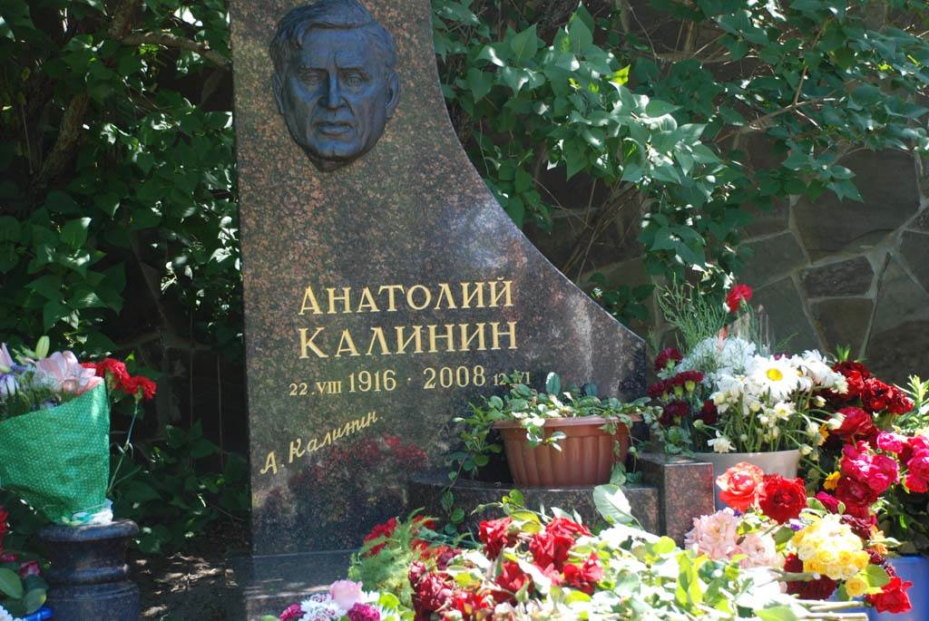
А. В. Калинин умер 12 июня 2008 года на хуторе Пухляковском Ростовской области. Похоронен там же, во дворе своего собственного дома.

Slide 10
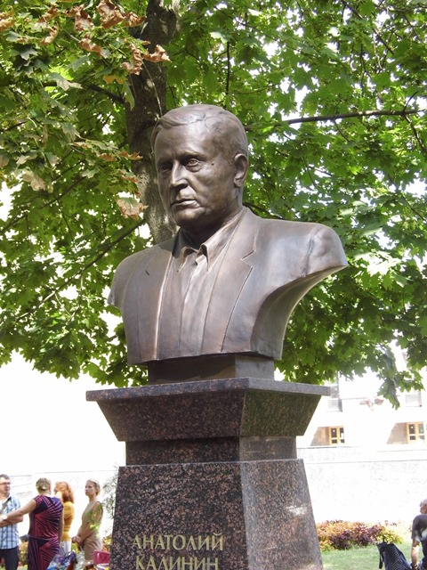
В городе Ростове-на-Дону на улице Пушкинской установлен бюст писателя

